Slide 1














영상 을 이용한
외국어 학습 프로그램
G
o
語
이수재 김소민 김승연 조혜경 최찬민
PM 김종율 교수

Slide 2

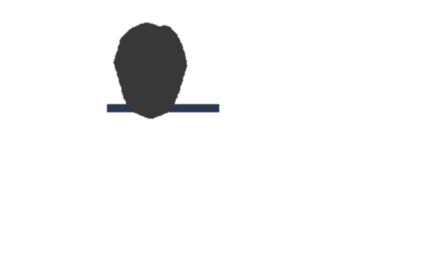

목차
1. 기획 배경 및 근거
2. 벤치 마킹
3. 타겟 유저
4. 주요 서비스
5. 주요 기술
6. 기대 효과
7. 개발 일정
Notes:
기획 의도(기획 배경)
벤치 마킹 + 시장 조사(기획 근거)
타겟 유저
주요 서비스
주요 기술
기대 효과
개발 일정

Slide 3






목차
영화 및 드라마
기획 배경
및 근거
2. 벤치 마킹
3. 타겟 유저
< 도망치는 건 부끄럽지만 도움이 된다 >
4. 주요 서비스
5. 주요 기술
6. 기대 효과
< 심슨 >
< 하울의 움직이는 성 >
7. 개발 일정
< 너의 이름은 >
Notes:
기획 의도(기획 배경)
벤치 마킹 + 시장 조사(기획 근거)
타겟 유저
주요 서비스
주요 기술
기대 효과
개발 일정

Slide 4

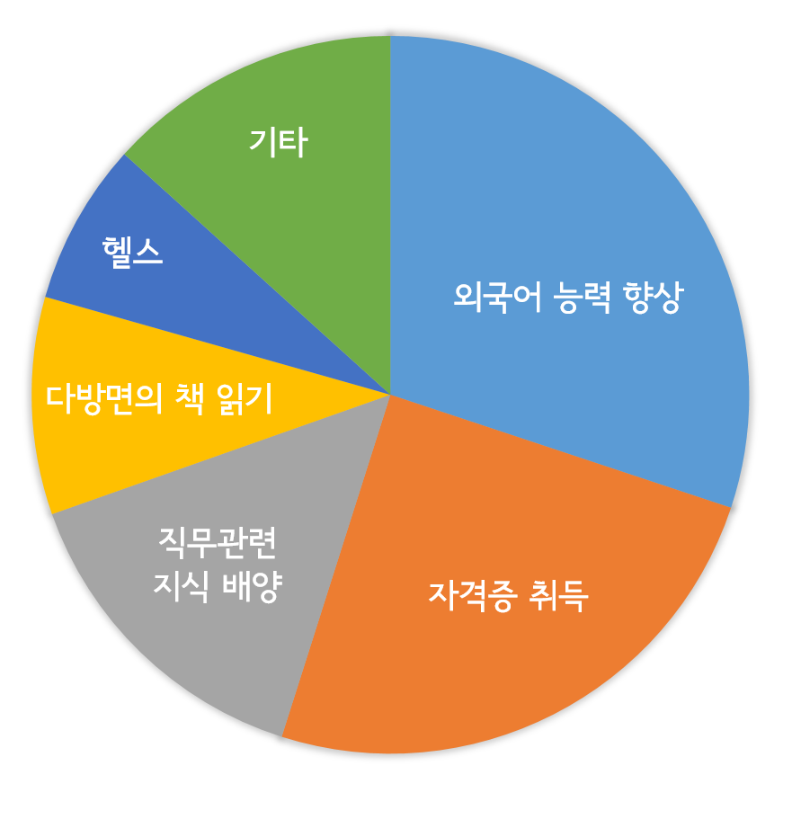
목차
자기개발 선호도
기획 배경
및 근거
2. 벤치 마킹
13.3 %
3. 타겟 유저
7.3 %
30.1 %
4. 주요 서비스
9.8 %
5. 주요 기술
6. 기대 효과
14.7 %
24.8 %
7. 개발 일정
자료제공 : 강사닷컴
Notes:
기획 의도(기획 배경)
벤치 마킹 + 시장 조사(기획 근거)
타겟 유저
주요 서비스
주요 기술
기대 효과
개발 일정

Slide 5
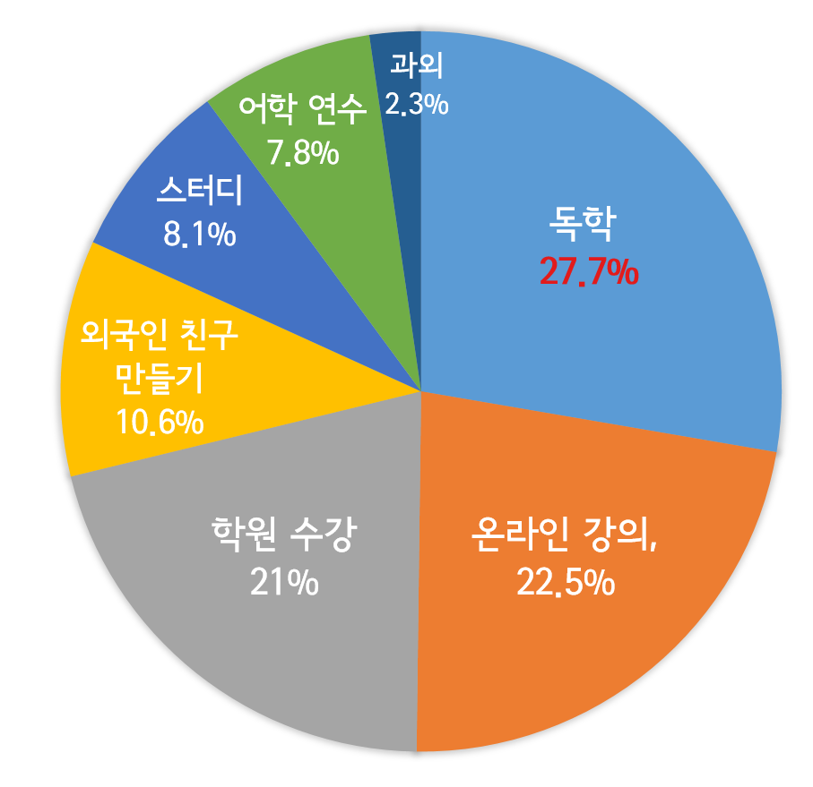
목차
외국어 공부방법
기획 배경
및 근거
2.3%
7.8%
2. 벤치 마킹
8.1%
3. 타겟 유저
4. 주요 서비스
10.6%
5. 주요 기술
21%
22.5%
6. 기대 효과
7. 개발 일정
자료제공 : 강사닷컴
Notes:
기획 의도(기획 배경)
벤치 마킹 + 시장 조사(기획 근거)
타겟 유저
주요 서비스
주요 기술
기대 효과
개발 일정

Slide 6

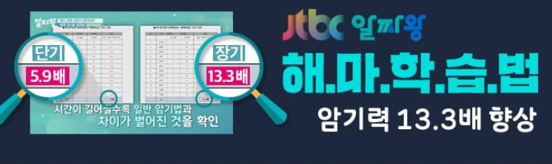
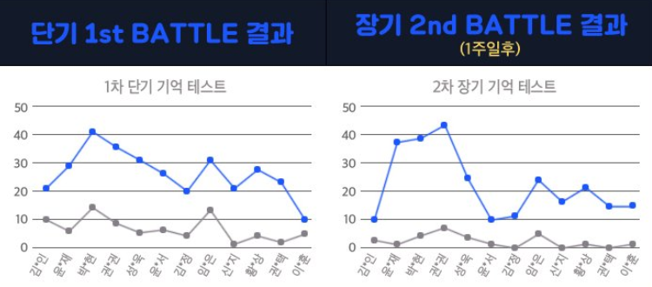
목차
기획 배경
및 근거
2. 벤치 마킹
3. 타겟 유저
4. 주요 서비스
실험 후
5. 주요 기술
실험 전
6. 기대 효과
< 100LS 법과 관련된 책 >
< 해마 학습법 - 기억력을 향상 시켜주는 학습법 >
7. 개발 일정
Notes:
기획 의도(기획 배경)
벤치 마킹 + 시장 조사(기획 근거)
타겟 유저
주요 서비스
주요 기술
기대 효과
개발 일정

Slide 7
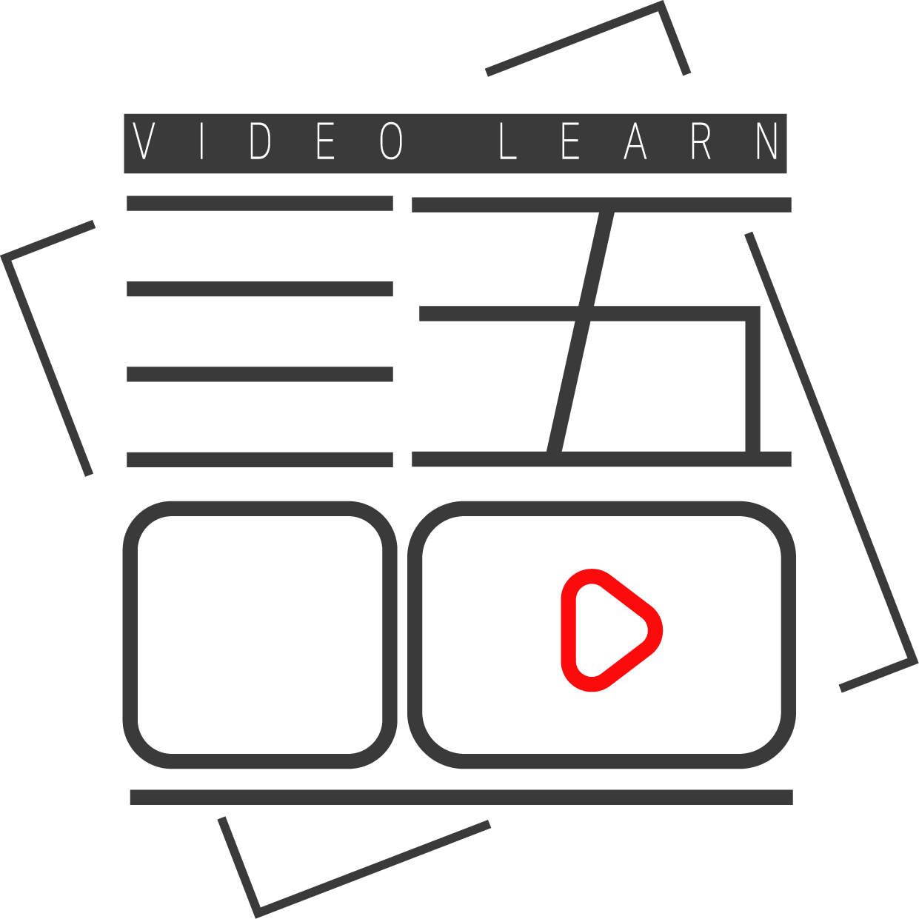


목차
< 벤치마킹 >
< Go語 >
기획 배경
및 근거
2. 벤치 마킹
3. 타겟 유저
공통점
차이점
4. 주요 서비스
- 자막과의 상호작용
- 단어장 서비스
- 반복 서비스
- 영어만 가능
- 제공 영상만 이용 가능
- 발음의 정확성 체크
- 영어 외의 다른 언어 가능
- 사용자가 원하는 영상 가능(자막에 따라 유동적)
5. 주요 기술
6. 기대 효과
7. 개발 일정
Notes:
기획 의도(기획 배경)
벤치 마킹 + 시장 조사(기획 근거)
타겟 유저
주요 서비스
주요 기술
기대 효과
개발 일정

Slide 8



목차
타겟, 니즈, 목표의 구체화
기획 배경
및 근거
타겟 : 취업 준비로 다양한 제2외국어를 공부하고자 하는 대학생
취업 준비를 위해 영어 뿐만이 아니라 일본어를 공부해 다른 사람들과 차이점을 두려고 함
2. 벤치 마킹
3. 타겟 유저
니즈 : 시중에 나와 있는 어학 프로그램은 영어 밖에 없어 자신이 배우고자 하는 일본어 학습 프로그램이 필요함
4. 주요 서비스
영어가 아닌 다양한 언어를 영화나 드라마 등의 영상 매체로 공부할 수 있는 프로그램을 제공하고자 함
5. 주요 기술
목표 : 자신이 원하는 모든 언어의 어휘, 표현, 발음 모두 영화나 드라마 등의 영상으로 공부하고 싶어 함
6. 기대 효과
자신에게 필요한 다양한 언어의 어휘, 표현, 발음 모두 다양한 방면으로 스스로 배울 수 있도록 함
7. 개발 일정
Notes:
기획 의도(기획 배경)
벤치 마킹 + 시장 조사(기획 근거)
타겟 유저
주요 서비스
주요 기술
기대 효과
개발 일정

Slide 9

목차
타겟, 니즈, 목표의 구체화
기획 배경
및 근거
타겟 : 최근 외국 기업과의 교섭 때문에 회화 공부가 필요한 회사원
회사 내에서 외국 기업과의 교섭이 늘어나 영어나 일본어 등 외국어를 말할 기회가 많아짐. 당장 책으로 공부하기 보다는 영상을 통해 듣기와 말하기 위주로 공부하고 싶어함
2. 벤치 마킹
3. 타겟 유저
니즈 : 대부분 정해진 영상을 제공하기 때문에 찾는 데에 시간이 걸려 자신이 원하는 영상으로 공부하고 싶어함
4. 주요 서비스
한정적으로 영상을 제공하는 것이 아닌 자신이 원하는 영상으로 공부할 수 있도록 프로그램을 제공하고자 함
5. 주요 기술
목표 : 자신이 원하는 영상으로 듣기 뿐만 아니라 말하기까지 공부하고 싶어 함
6. 기대 효과
원하는 영상으로 서비스를 제공하여 찾는 수고를 덜게 하고 듣기 뿐만 아니라 발음 교정과 반복하여 말하기까지 공부할 수 있게 함
7. 개발 일정
Notes:
기획 의도(기획 배경)
벤치 마킹 + 시장 조사(기획 근거)
타겟 유저
주요 서비스
주요 기술
기대 효과
개발 일정

Slide 10




목차
기획 배경
및 근거
2. 벤치 마킹
3. 타겟 유저
4. 주요 서비스
웹 플레이어
대사 앨범
단어 앨범
쉐도잉
5. 주요 기술
6. 기대 효과
7. 개발 일정
Notes:
기획 의도(기획 배경)
벤치 마킹 + 시장 조사(기획 근거)
타겟 유저
주요 서비스
주요 기술
기대 효과
개발 일정

Slide 11
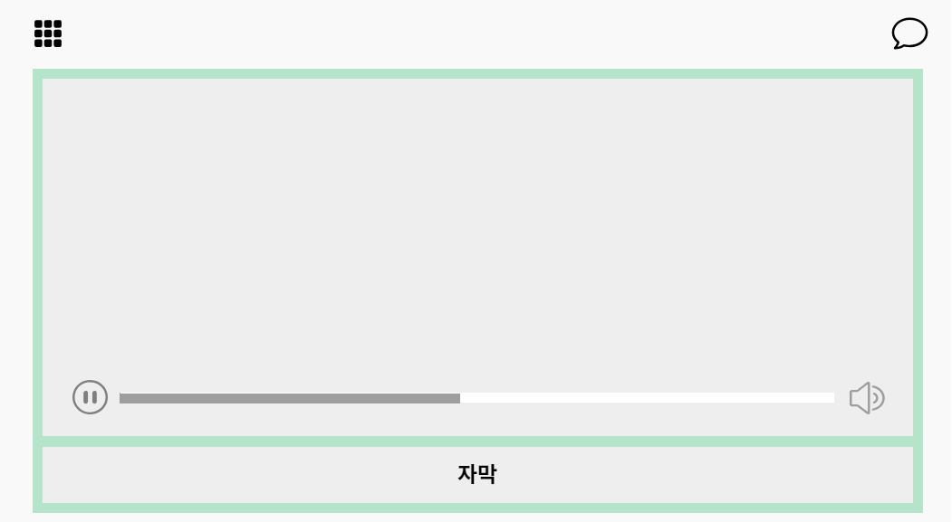

4. 주요 서비스 웹 플레이어
목차
기획 배경
및 근거
2. 벤치 마킹
3. 타겟 유저
영상 및 자막
상호작용
영상 및 자막 업로드
4. 주요 서비스
5. 주요 기술
6. 기대 효과
7. 개발 일정
Notes:
기획 의도(기획 배경)
벤치 마킹 + 시장 조사(기획 근거)
타겟 유저
주요 서비스
주요 기술
기대 효과
개발 일정

Slide 12
목차
기획 배경
및 근거
2. 벤치 마킹
3. 타겟 유저
4. 주요 서비스
웹 플레이어
대사 앨범
단어 앨범
쉐도잉
5. 주요 기술
6. 기대 효과
7. 개발 일정
Notes:
기획 의도(기획 배경)
벤치 마킹 + 시장 조사(기획 근거)
타겟 유저
주요 서비스
주요 기술
기대 효과
개발 일정

Slide 13
4. 주요 서비스 대사 앨범
목차
기획 배경
및 근거
2. 벤치 마킹
3. 타겟 유저
4. 주요 서비스
5. 주요 기술
앨범 저장
단어 저장
구간 반복
6. 기대 효과
7. 개발 일정
Notes:
기획 의도(기획 배경)
벤치 마킹 + 시장 조사(기획 근거)
타겟 유저
주요 서비스
주요 기술
기대 효과
개발 일정

Slide 14
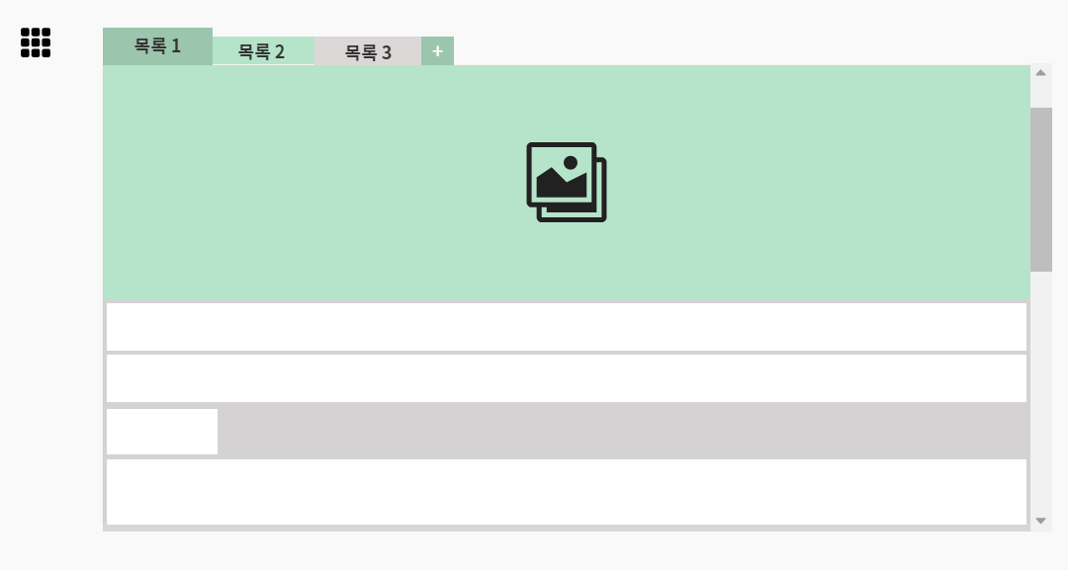
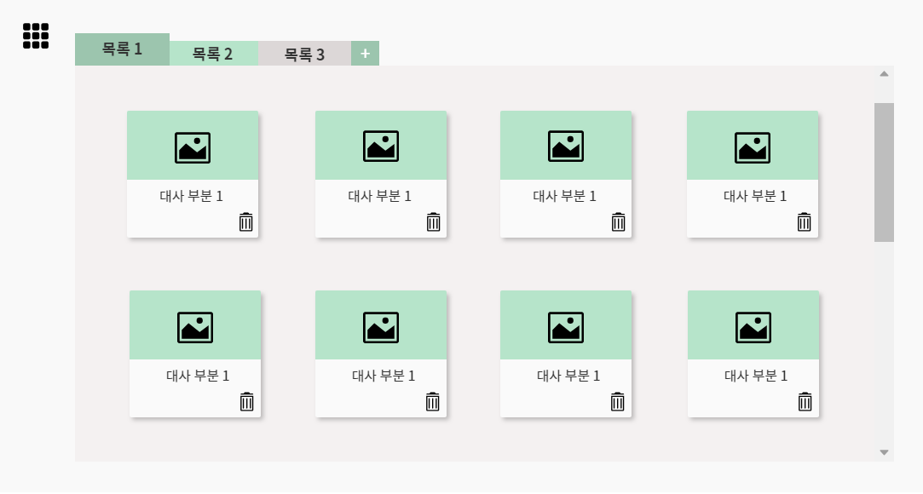
4. 주요 서비스 대사 앨범
목차
기획 배경
및 근거
2. 벤치 마킹
3. 타겟 유저
4. 주요 서비스
원본 자막
번역 한글 자막 혹은 사용자 입력 자막
5. 주요 기술
단어
6. 기대 효과
단어 내용 설명 부분
7. 개발 일정
Notes:
기획 의도(기획 배경)
벤치 마킹 + 시장 조사(기획 근거)
타겟 유저
주요 서비스
주요 기술
기대 효과
개발 일정

Slide 15
목차
기획 배경
및 근거
2. 벤치 마킹
3. 타겟 유저
4. 주요 서비스
웹 플레이어
대사 앨범
단어 앨범
쉐도잉
5. 주요 기술
6. 기대 효과
7. 개발 일정
Notes:
기획 의도(기획 배경)
벤치 마킹 + 시장 조사(기획 근거)
타겟 유저
주요 서비스
주요 기술
기대 효과
개발 일정

Slide 16
4. 주요 서비스 단어 앨범
목차
기획 배경
및 근거
2. 벤치 마킹
3. 타겟 유저
4. 주요 서비스
5. 주요 기술
앨범 저장
단어 저장
구간 반복
6. 기대 효과
7. 개발 일정
Notes:
기획 의도(기획 배경)
벤치 마킹 + 시장 조사(기획 근거)
타겟 유저
주요 서비스
주요 기술
기대 효과
개발 일정

Slide 17
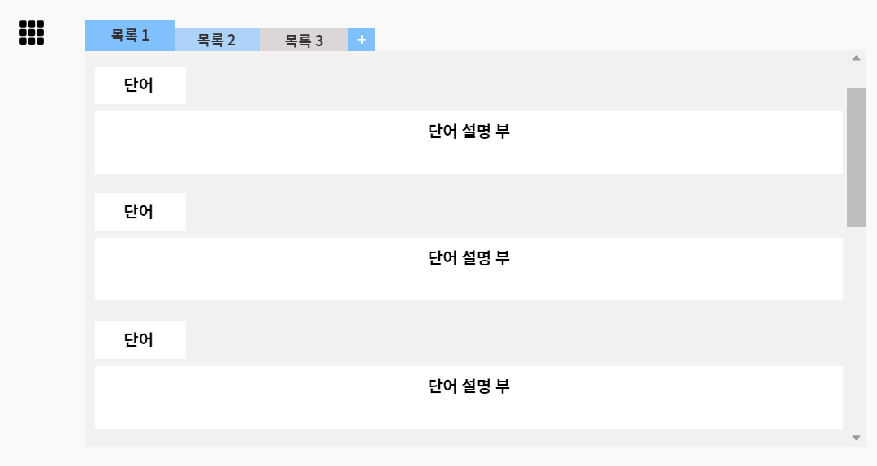
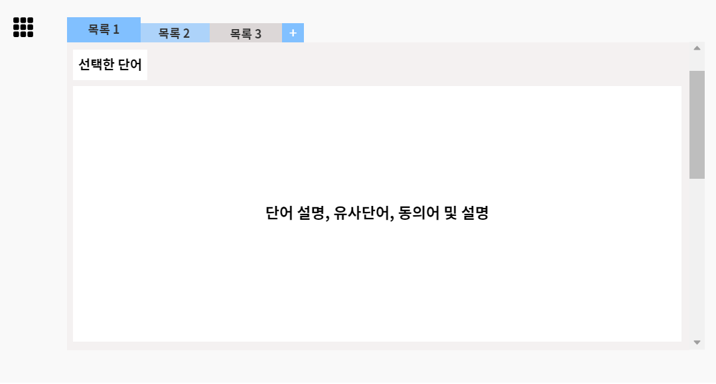
4. 주요 서비스 단어 앨범
목차
기획 배경
및 근거
2. 벤치 마킹
3. 타겟 유저
4. 주요 서비스
5. 주요 기술
6. 기대 효과
7. 개발 일정
Notes:
기획 의도(기획 배경)
벤치 마킹 + 시장 조사(기획 근거)
타겟 유저
주요 서비스
주요 기술
기대 효과
개발 일정

Slide 18
목차
기획 배경
및 근거
2. 벤치 마킹
3. 타겟 유저
4. 주요 서비스
웹 플레이어
대사 앨범
단어 앨범
쉐도잉
5. 주요 기술
6. 기대 효과
7. 개발 일정
Notes:
기획 의도(기획 배경)
벤치 마킹 + 시장 조사(기획 근거)
타겟 유저
주요 서비스
주요 기술
기대 효과
개발 일정

Slide 19
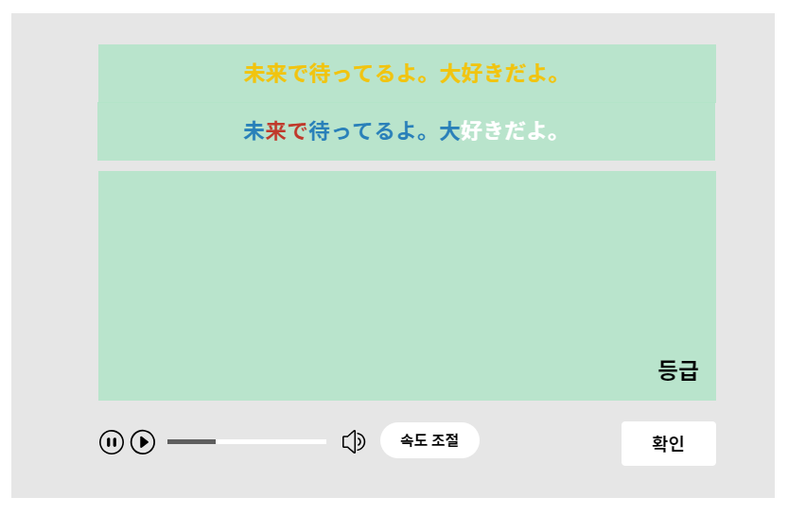
4. 주요 서비스 쉐도잉
목차
기획 배경
및 근거
2. 벤치 마킹
3. 타겟 유저
억양 및 악센트
비교 그래프
4. 주요 서비스
5. 주요 기술
6. 기대 효과
7. 개발 일정
Notes:
기획 의도(기획 배경)
벤치 마킹 + 시장 조사(기획 근거)
타겟 유저
주요 서비스
주요 기술
기대 효과
개발 일정

Slide 20





목차
Front - End
기획 배경
및 근거
웹 앱
형태로 구성
API 서버와의
통신
2. 벤치 마킹
3. 타겟 유저
4. 주요 서비스
5. 주요 기술
6. 기대 효과
SPA로
서비스 구성
VIDEO PLAYER 제작
7. 개발 일정
Notes:
기획 의도(기획 배경)
벤치 마킹 + 시장 조사(기획 근거)
타겟 유저
주요 서비스
주요 기술
기대 효과
개발 일정

Slide 21





목차
Back - End
기획 배경
및 근거
matlab, plot 등을 이용하여 주파수 분석 및 시각화
EC2, S3, RDS 등의 서비스 사용
2. 벤치 마킹
3. 타겟 유저
4. 주요 서비스
5. 주요 기술
6. 기대 효과
서버 사이드 언어 및 스트리밍 서버 구현
영상에서 음원을
추출하기 위하여 사용
효율적인 데이터
관리를 위한 RDBMS
7. 개발 일정
Notes:
기획 의도(기획 배경)
벤치 마킹 + 시장 조사(기획 근거)
타겟 유저
주요 서비스
주요 기술
기대 효과
개발 일정

Slide 22

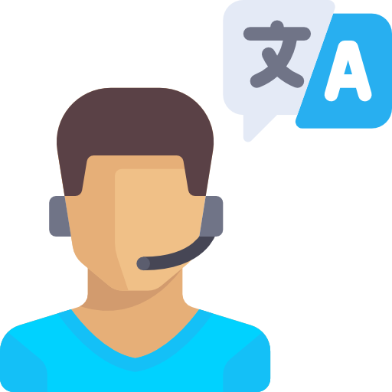
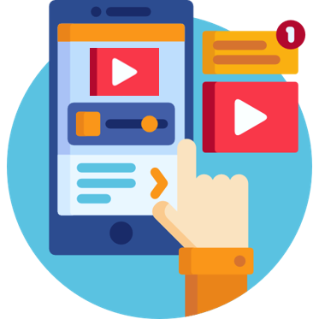



목차
기획 배경
및 근거
2. 벤치 마킹
3. 타겟 유저
4. 주요 서비스
1
장소에 구애 받지 않는 학습
5. 주요 기술
2
혼자서 외국어 발음 연습 가능
6. 기대 효과
3
자신이 원하는 다양한 장르의 영화, 드라마의 영상 활용 가능
7. 개발 일정
Notes:
기획 의도(기획 배경)
벤치 마킹 + 시장 조사(기획 근거)
타겟 유저
주요 서비스
주요 기술
기대 효과
개발 일정

Slide 23

목차
개발 일정
기획 배경
및 근거
3월 |  |  |  | 4월 |  |  |  | 5월 |  |  |  | 6월
2. 벤치 마킹
마무리 작업 완료 및 발표 준비
3. 타겟 유저
마무리 작업 완료 및 발표 준비
4. 주요 서비스
5. 주요 기술
단어 저장 기능 완료
5/15 - 프로토 타입 발표
6. 기대 효과
프로토 타입 완료
6/19 - 기말 최종 발표
7. 개발 일정
Notes:
기획 의도(기획 배경)
벤치 마킹 + 시장 조사(기획 근거)
타겟 유저
주요 서비스
주요 기술
기대 효과
개발 일정

Slide 24
감사합니다

